Slide 1
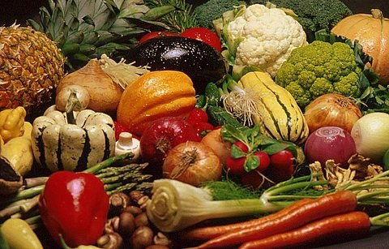
Наши овощи хороши
Мультимедийная дидактическая игра
для детей среднего возраста
Автор: Расторгуева Л.И.,
воспитатель детского сада «Березка»
ГБОУ СОШ пос.Кинельский

Slide 2
Цель: развитие познавательных способностей детей, через использование современных технологий Задачи: формировать представления детей о том , что растет в огороде; развивать память, внимание, мелкую моторику, зрительное и слуховое восприятие; активизировать познавательную и речевую деятельность детей Правила игры: на слайдах показаны разные овощи, нужно их назвать; даны загадки и два варианта ответа , необходимо отгадать и «мышкой» нажать на правильный ответ; из нескольких картинок овощей , выбрать лишнюю по цвету и нажать «мышкой», если ответ правильный , то картинка исчезнет; переходить на следующий слайд по щелчку «мышки»

Slide 3
Чудо - огород
Удивляется народ: Что за чудо-огород? Здесь редис есть и салат, Лук, петрушка и шпинат. Помидоры, огурцы Зреют дружно - молодцы! И картофель, и капуста Растут на грядках густо-густо. И все дружно говорят: "Мы растём здесь для ребят. За усердие и труд Урожай весь соберут

Slide 4
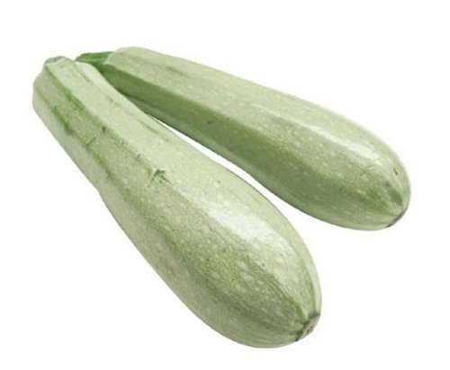
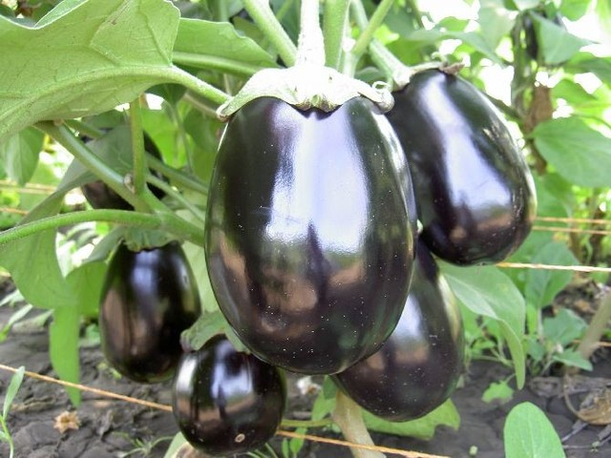
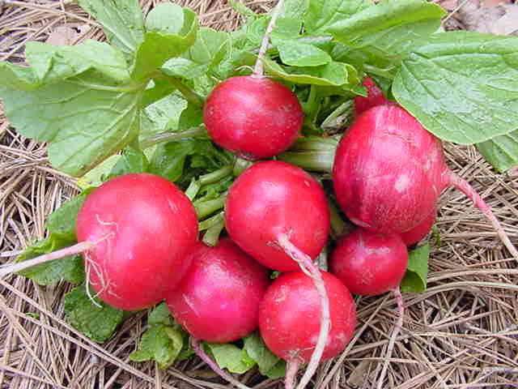
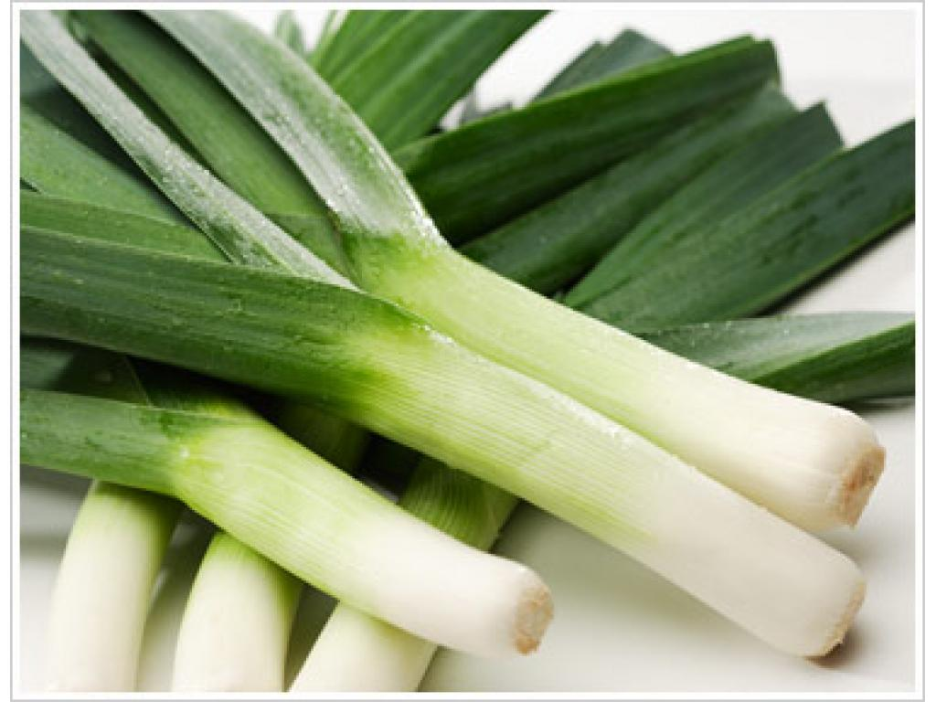
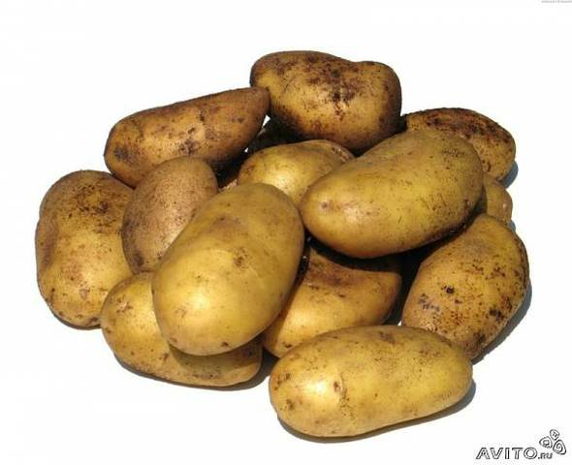

Slide 5
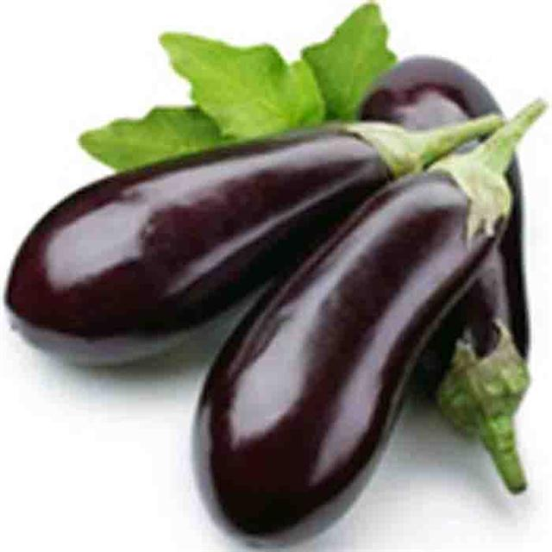

Slide 6
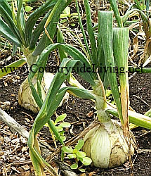
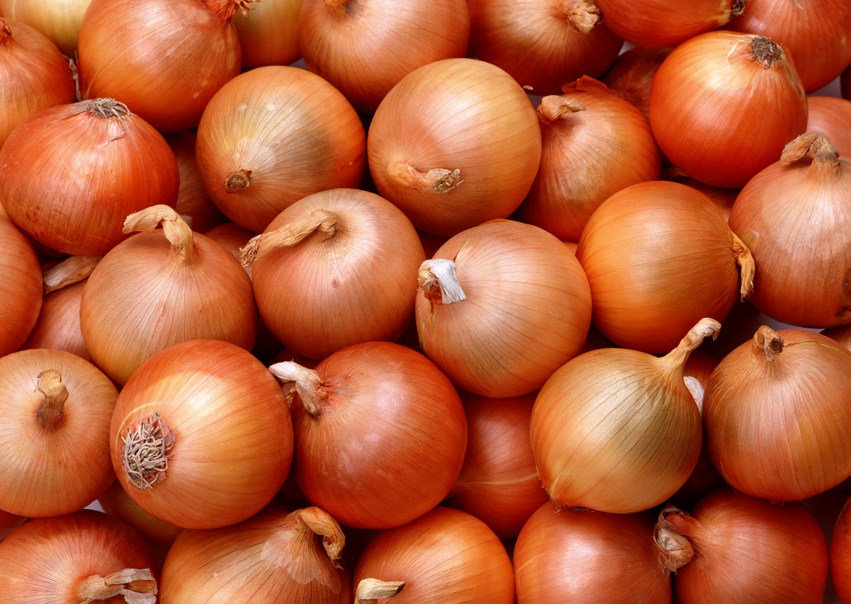

Slide 7
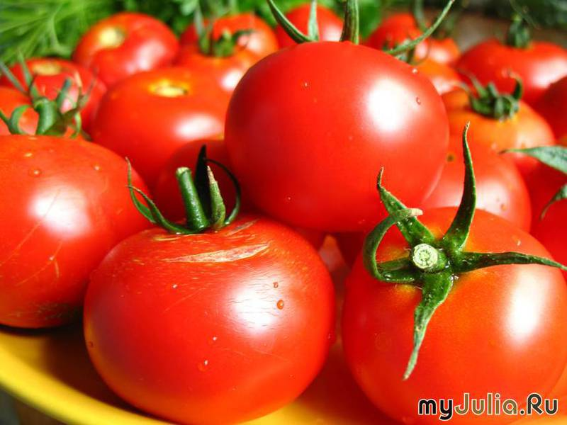
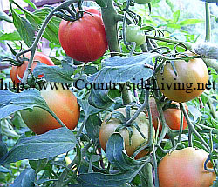

Slide 8
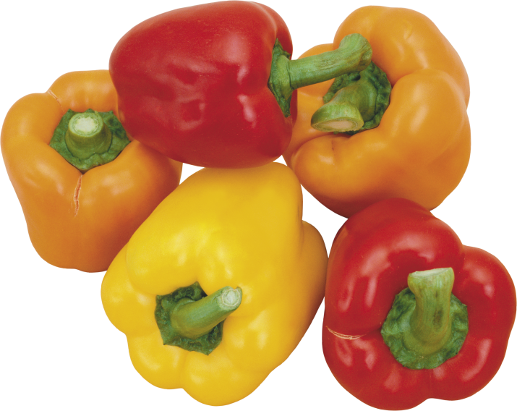
Загадки
Золотистый и полезный, Витаминный, хотя резкий, Горький вкус имеет он… Обжигает… Не лимон. (Лук)

Slide 9
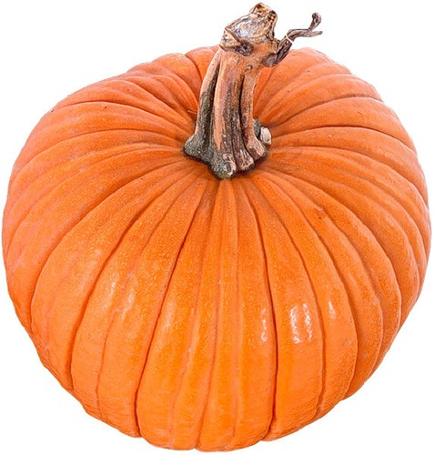
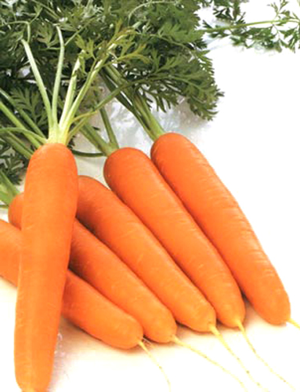
Огородная краля Скрылась в подвале, Ярко-жёлтая на цвет, А коса-то, как букет. (Морковь)

Slide 10
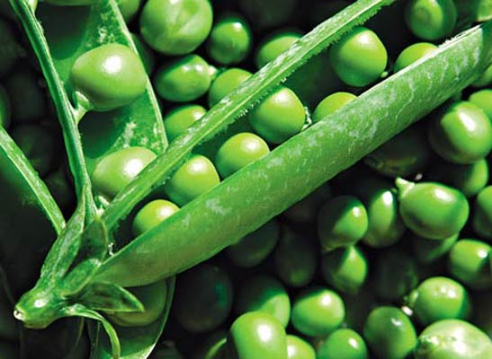
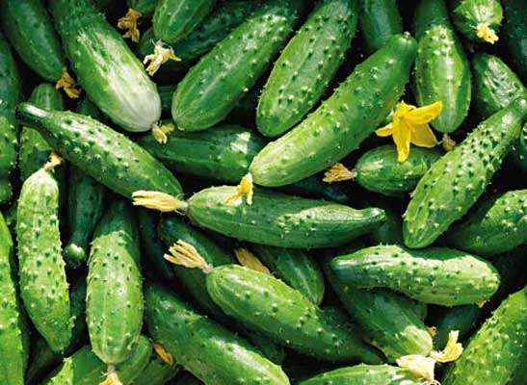
Как на грядке под листок Закатился чурбачок - Зеленец удаленький, Вкусный овощ маленький. (Огурец)

Slide 11
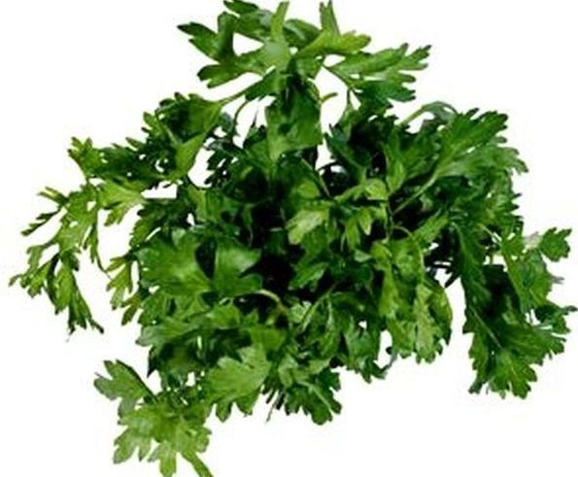
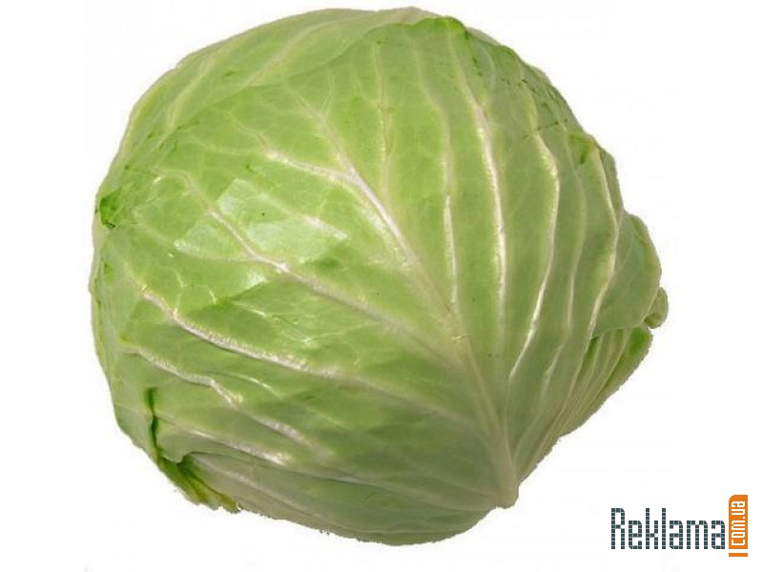
* Зелёная толстуха Надела уйму юбок. Стоит как балерина, Из листьев пелерина. (Капуста)

Slide 12
Красный, детки, но не мак. В огороде - не бурак. Сочный лакомый синьор. Угадали? (Помидор) *

Slide 13
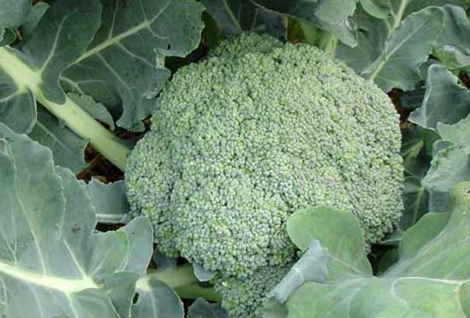
Что лишнее?

Slide 14
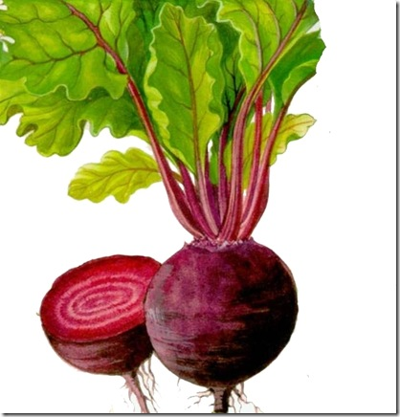

Slide 15
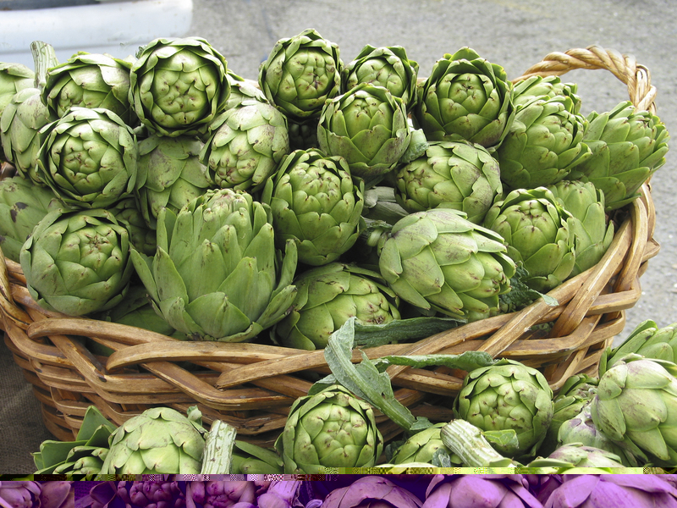

Slide 16
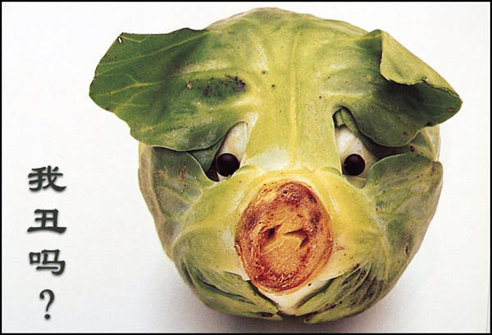
Поделки из овощей

Slide 17
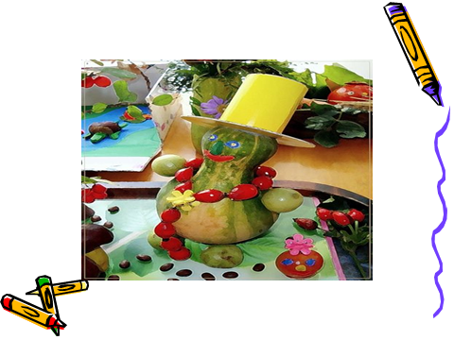
Спасибо за внимание!!!

